Slide 1

ЭЛЕКТРОННАЯ ПРИВИВОЧНАЯ КАРТОТЕКА
ИММУНОПРОФИЛАКТИКА. МИА-МЕД
ООО «МИА-МЕД» www.mia-med.ru

Slide 2
Часть 1
Описание программы

Slide 3
Электронная прививочная картотека «Иммунопрофилактика. МИА-МЕД»:
Это современное и эффективное медицинское программное обеспечение для решения задач в области учета и планирования прививочных кампаний в детских и взрослых медицинских учреждениях.
Представляет собой региональную медицинскую информационную систему, содержащую информацию о прививках каждого жителя Алтайского края, доступную для врачей краевых медицинских организаций.
Интегрирована в состав единой медицинской информационной системы Алтайского края и доступна в каждом медицинском учреждении региона.
ООО «МИА-МЕД» www.mia-med.ru

Slide 4

ФУНКЦИОНАЛЬНОСТЬ
Инструмент решения задач медицинских работников, пациентов, служб здравоохранения
Алтайского края и России

Slide 5
Новизна и актуальность электронной прививочной картотеки
Новизна программы заключается в создании единой региональной электронной базы данных о профилактических прививках, внедрении электронного документооборота в области вакцинации в медицинских организациях, обеспечении сохранности информации о прививках пациентов в электронном виде.
В своем роде электронная прививочная картотека является уникальным IT-проектом. Единой электронной прививочной картотеки на сегодняшний день нет ни в одном регионе России, за исключением Алтайского края.
В сравнении с другими государствами: в США существуют только электронные прививочные картотеки в пределах отдельных лечебных учреждений, отсутствуют единые картотеки по всему штату. В европейских странах также ведется учет только в пределах отдельно взятого лечебного учреждения. В странах СНГ электронные прививочные картотеки не получили широкого внедрения в медицинских учреждениях.
ООО «МИА-МЕД» www.mia-med.ru

Slide 6
Решаемые задачи для медицинских работников:
получение достоверной и полной информации о прививочном анамнезе пациента вне зависимости от того, в какое медицинское учреждение края пациент обратился, от его территориальной принадлежности к тому или иному медицинскому учреждению по критерию места жительства;
организация кампаний по иммунопрофилактике в разрезе медицинского учреждения или отдельно взятого участка;
ежедневный учет выполнения профилактических прививок;
контроль сроков медицинских отводов от проведения профилактических прививок;
формирование справочников используемых вакцин, участков, отделений, исполнителей прививок и т.д.;
индивидуальное планирование вакцинации пациентов с учетом схем Национального календаря профилактических прививок РФ и Регионального календаря профилактических прививок Алтайского края;
сортировка пациентов по заданным параметрам с возможностью экспорта/импорта прививочных карт пациентов при переводе пациента из детской поликлинической сети во взрослую сеть без потери данных о прививках.
формирование отчетности в вышестоящие контрольные и надзорные организации по утвержденным государственным статистическим формам – в Главное управление по здравоохранению Алтайского края и фармацевтической деятельности, Министерство здравоохранения РФ, Роспотребнадзор РФ.
ООО «МИА-МЕД» www.mia-med.ru

Slide 7
Решаемые задачи для пациентов:
возможность получения пациентом в любом медицинском учреждении Алтайского края полной информации о проведенных ему прививках, медицинских отводах и отказах от вакцинации;
возможность восстановления данных о проведенных в течение жизни прививках при утере пациентов прививочного сертификата или амбулаторной карты.
ООО «МИА-МЕД» www.mia-med.ru

Slide 8
Решаемые задачи для служб здравоохранения Алтайского края и России:
оперативное принятие управленческих решений в период массовой инфекционной заболеваемости, эпидемий и пандемий на основе наличия полной и достоверной информации о привитых контингентах;
мониторинг «привитости» различных возрастных, социальных, профессиональных контингентов на территории всего региона, отдельных административных территории края, отдельных медицинских организаций;
прогнозирование инфекционной заболеваемости на будущие годы на основе анализа «привитости» различных контингентов населения и планов предстоящих прививочных кампаний;
учет расхода медицинских иммунобиологических препаратов (МИБП), планирование потребностей в МИБП и объемов государственных закупок МИБП;
анализ выполнения медицинскими организациями планов вакцинации за выбранный период времени.
ООО «МИА-МЕД» www.mia-med.ru

Slide 9

РЕЗУЛЬТАТИВНОСТЬ
В качестве экспертов в постановке задачи и развитии электронной прививочной картотеки участвовали непосредственные пользователи – врачи педиатры, терапевты, инфекционисты, эпидемиологи

Slide 10
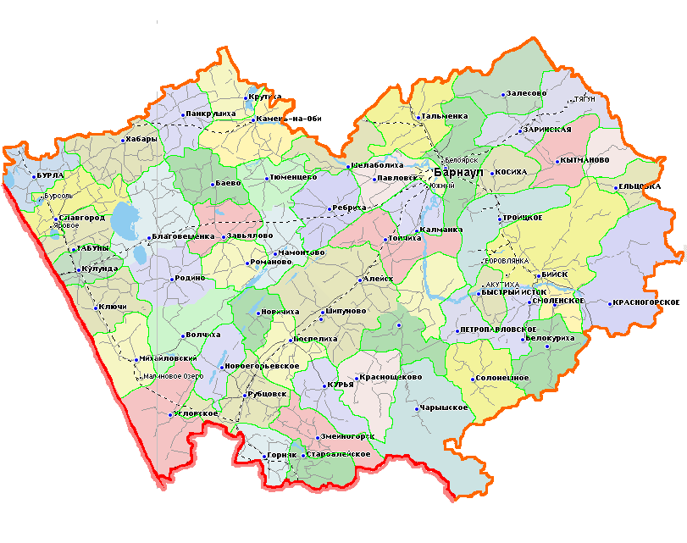


Более 150 пользователей в медицинских учреждениях Алтайского края, включая все города и административные районы
Единая
БД
ООО «МИА-МЕД» www.mia-med.ru

Slide 11
Часть 2
ФУНКЦИОНАЛЬНЫЕ ВОЗМОЖНОСТИ

Slide 12
Схема работы электронной прививочной картотеки
ПОЛЬЗОВАТЕЛИ
ЕДИНАЯ БД ПРИВИВОК
МИС*
ввод, актуализация
и просмотр данных
обмен данными
и синхронизация
выгрузка отчетных форм* для МЗ РФ, Роспотребнадзора РФ
*МИС – региональная медицинская информационная система (АРМ «Поликлиника»)
*Отчетные формы – формы государственной статистической отчетности №5, №6.
ООО «МИА-МЕД» www.mia-med.ru

Slide 13
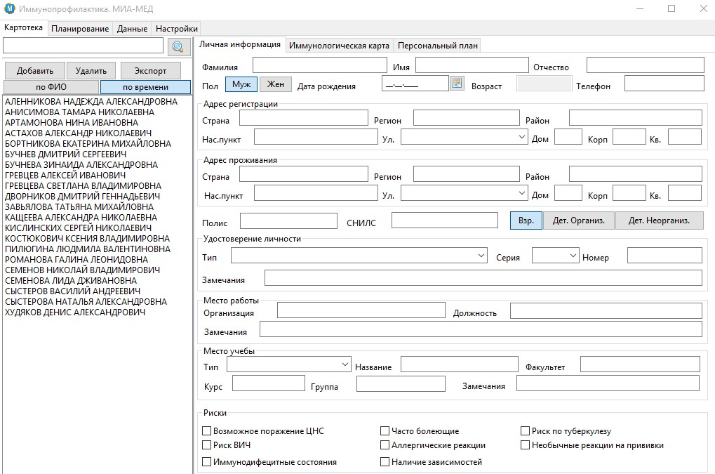
Электронная прививочная картотека включает следующие разделы:
Картотека
Планирование
Данные
Настройки

Slide 14
Раздел «Картотека» функционально предназначен для формирования и актуализации электронной прививочной базы данных. Включает подразделы:
Личная информация – персональная информация о пациенте;
Иммунологическая карта – систематизированная информация об уже проведенных пациенту и предстоящих прививках с указанием наименования вакцины, дозы и серии препарата, реакции на прививку, медицинского работника, выполнившего прививку. Также раздел содержит данные о медицинских отводах и отказах пациента от вакцинации с указанием временных периодов. Имеется возможность распечатки бланков добровольного информированного согласия или отказа от проведения прививки, бланка иммунологической карты с указанием всех выполненных и запланированных прививок пациента.
Персональное планирование – в подразделе медицинский работник составляет индивидуальный для каждого пациента план вакцинации от вакциноуправляемых инфекций. Планирование может проводиться как в автоматическом режиме (программа самостоятельно посчитает и запланирует будущие даты вакцинаций и ревакцинаций для пациента), а также в «ручном режиме» непосредственно медицинским работником. Индивидуальное планирование вакцинации осуществляется в соответствии с Национальным календарем профилактических прививок РФ и Региональным календарем профилактических прививок Алтайского края.

Slide 15
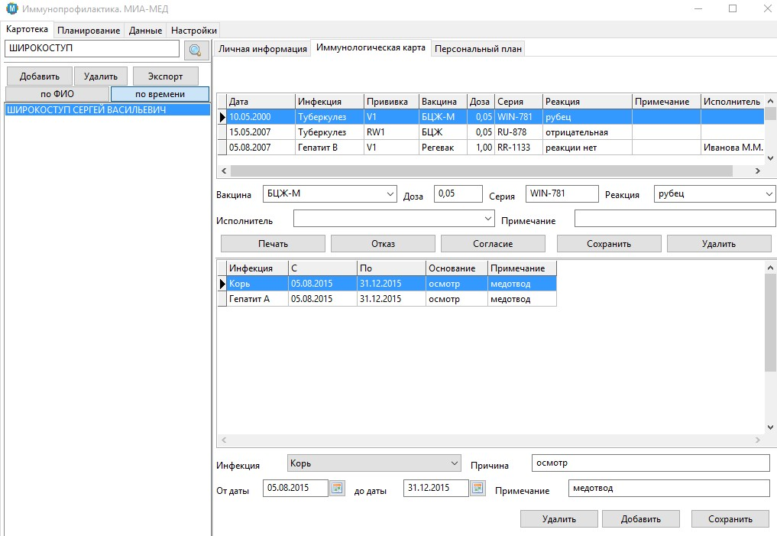
Раздел «Картотека», подраздел «Иммунологическая карта»

Slide 16
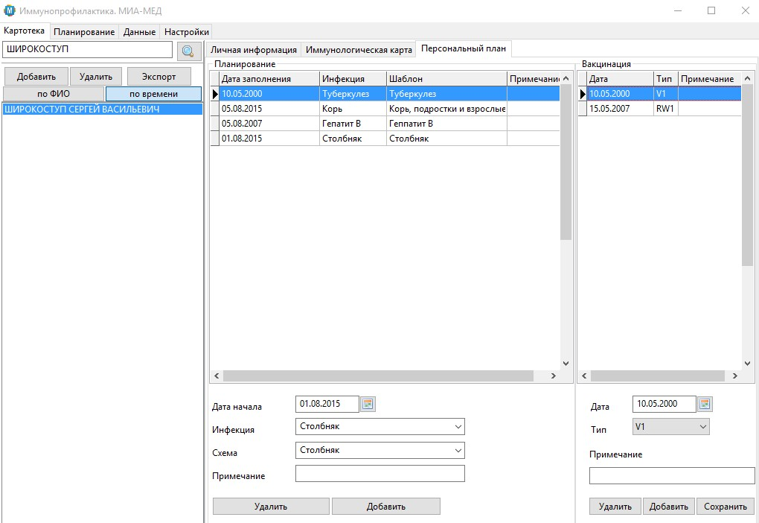
Раздел «Картотека», подраздел «Персональный план»

Slide 17
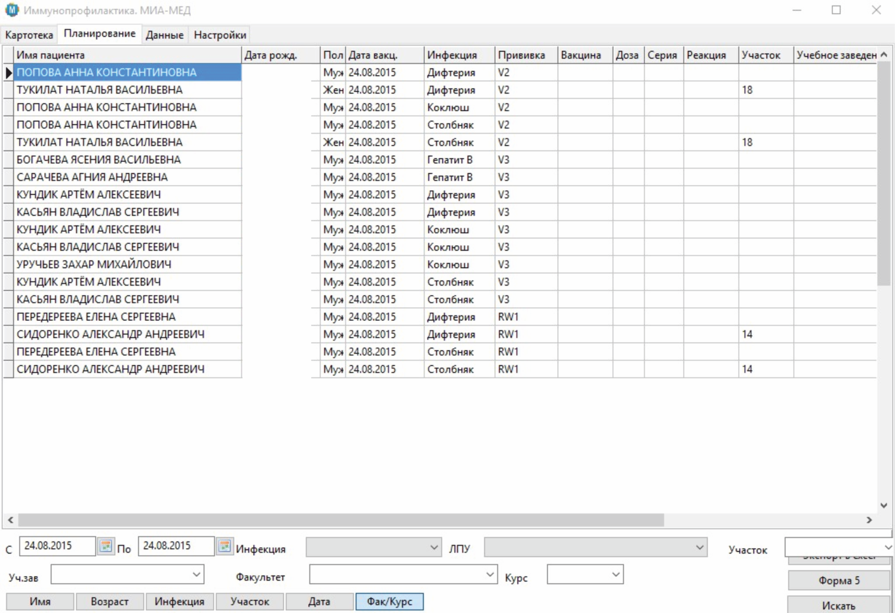
Раздел «Планирование» функционально предназначен для формирования планов проведения прививочных кампаний в разрезе отдельного поликлинического участка, медицинского учреждения, населенного пункта.
Имеется возможность выгрузки планов в доступные форматы данных и формирования отчетных форм для контрольных и надзорных организаций в области здравоохранения: Главное управление Алтайского края по здравоохранению и фармацевтической деятельности, Министерство здравоохранения РФ, Роспотребнадзор РФ.

Slide 18
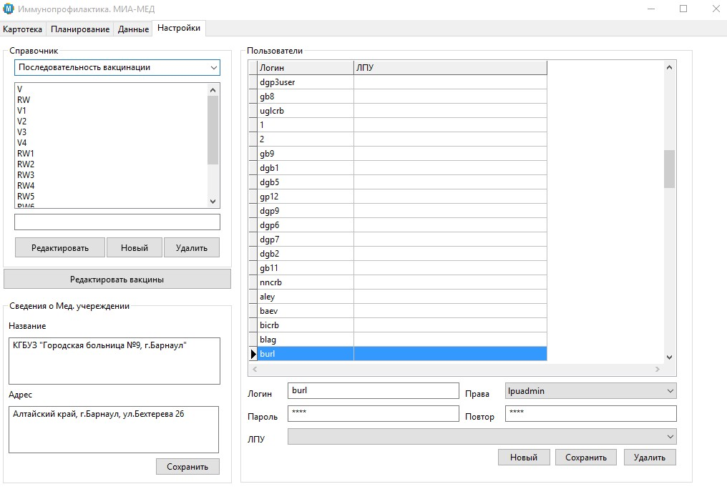
Раздел «Данные» функционально предназначен для экспорт-импорта индивидуальных иммунологических карт пациентов из детской поликлинической сети во взрослую с сохранением полного прививочного анамнеза.
Раздел «Настройки» функционально предназначен для администрирования программы электронной прививочной картотеки, формирования и актуализации справочников, учета пользователей.

Slide 19
РАЗРАБОТКА
Программа разработана специалистами ООО «МИА-МЕД», включая программистов и экспертов – врачей эпидемиологов, инфекционистов, терапевтов и педиатров.
Правообладатель программы – ООО «МИА-МЕД». Программа зарегистрирована в установленном законе порядке: номер свидетельства государственной регистрации 2014612188 от 20.02.2014 г., выдано Федеральной службой по интеллектуальной собственности.
ООО «МИА-МЕД» www.mia-med.ru

Slide 20
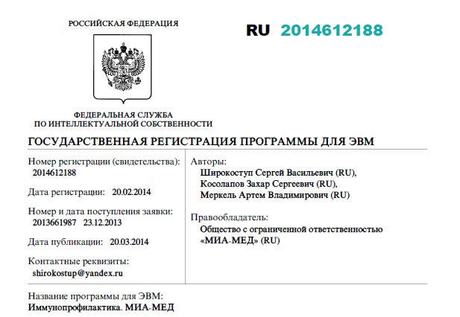

Slide 21
БЛАГОДАРИМ ЗА ВНИМАНИЕ!
ООО «МИА-МЕД» www.mia-med.ru

